Slide 1
レムナントが しるべき ししき

Slide 2

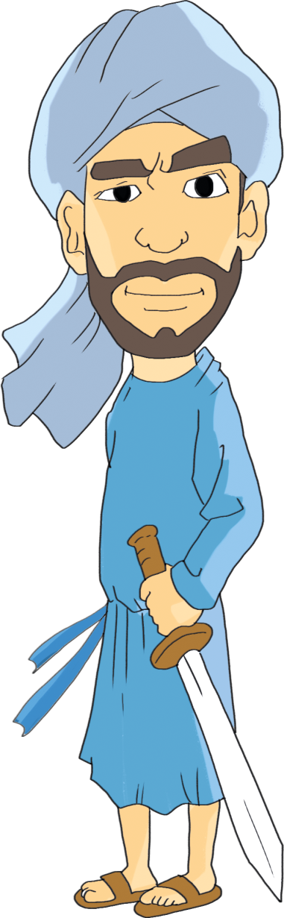
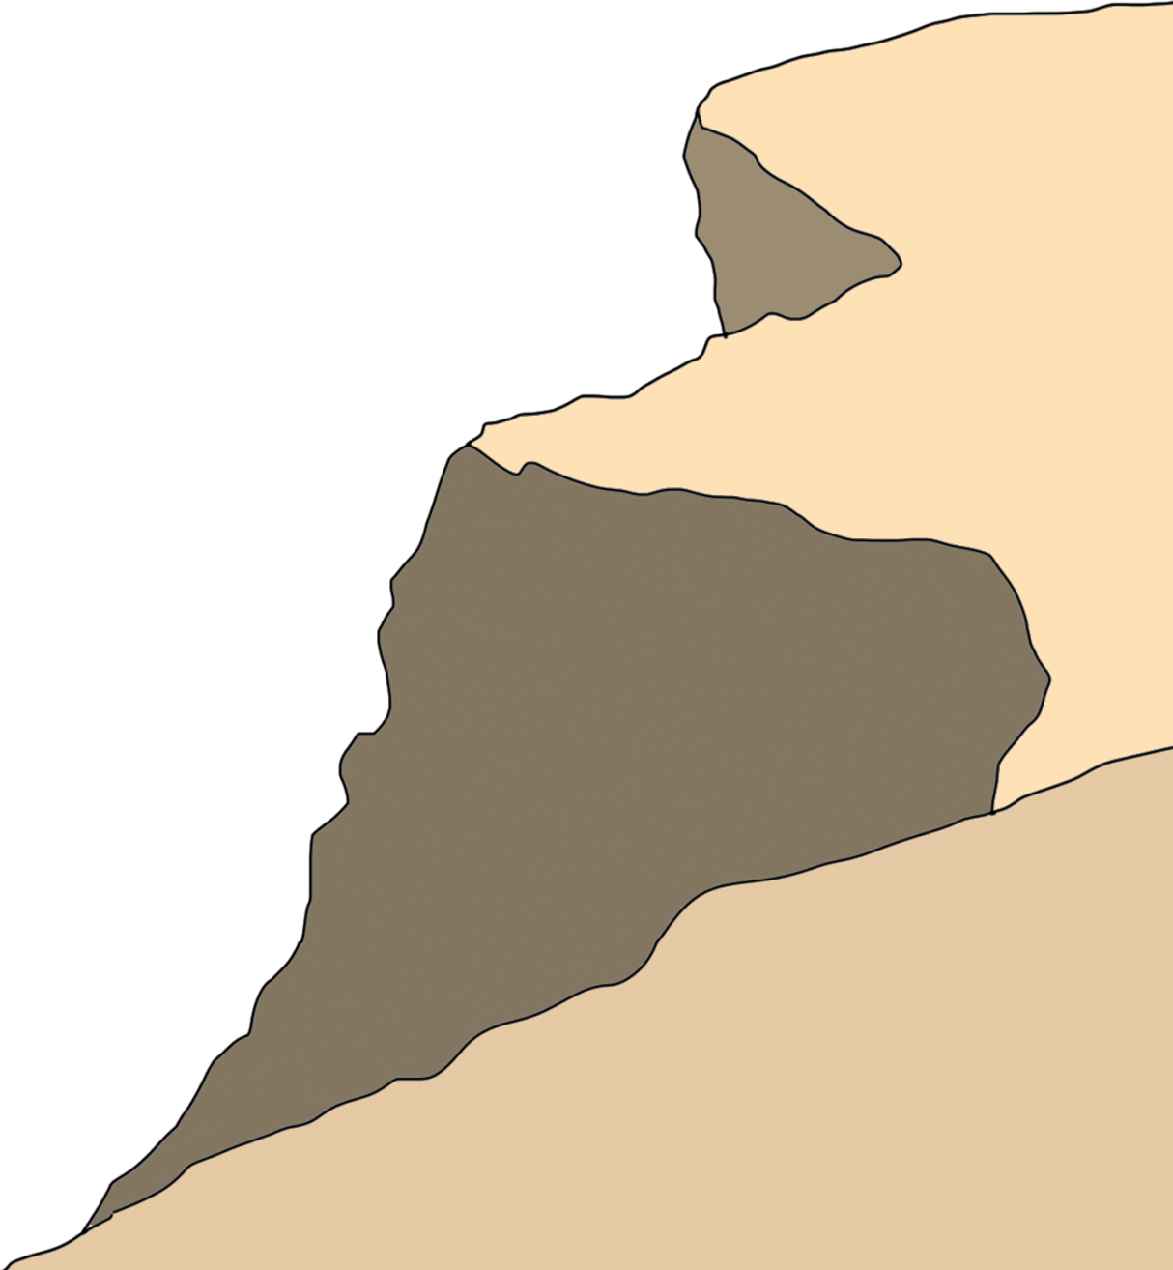


1
か
オテニエル
かみさまは ちからである

Slide 3
ししき 3:10
しゅの れいが かれの うえに あった。かれは
イスラエルを さばき、たたかいに でていった。
しゅは アラムのおう クシャン・リシュアタイムを
かれの てに わたされた。それで かれの
せいりょくは クシャン・リシュアタイムを おさえた。

Slide 4

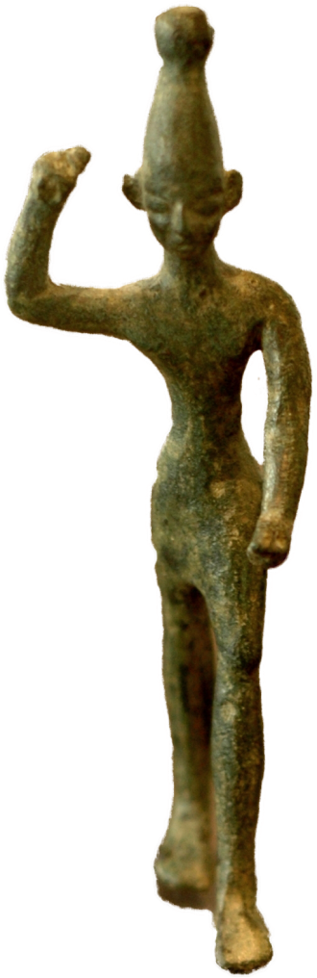
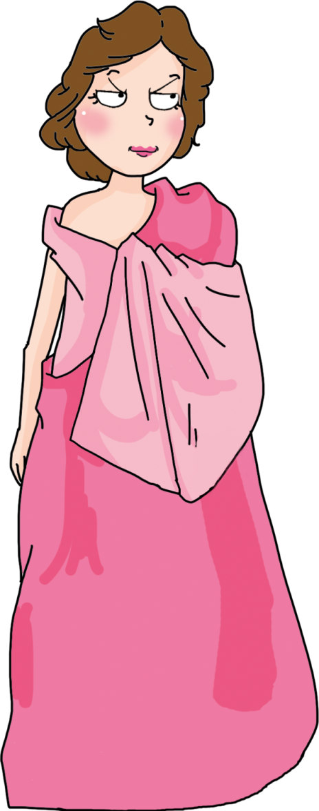
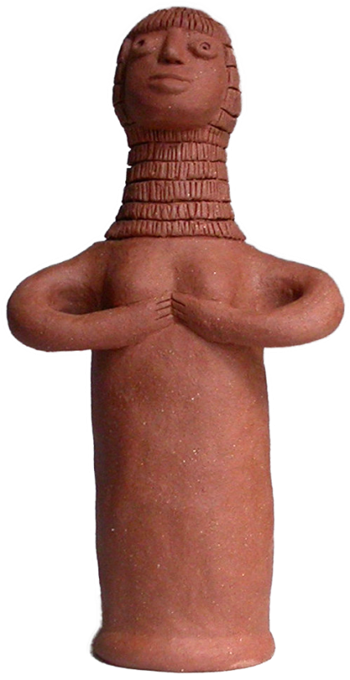
Notes:
イスラエルの悪い王アハブ、王妃イゼベル
イスラエルの預言者をみな殺せ!

Slide 5
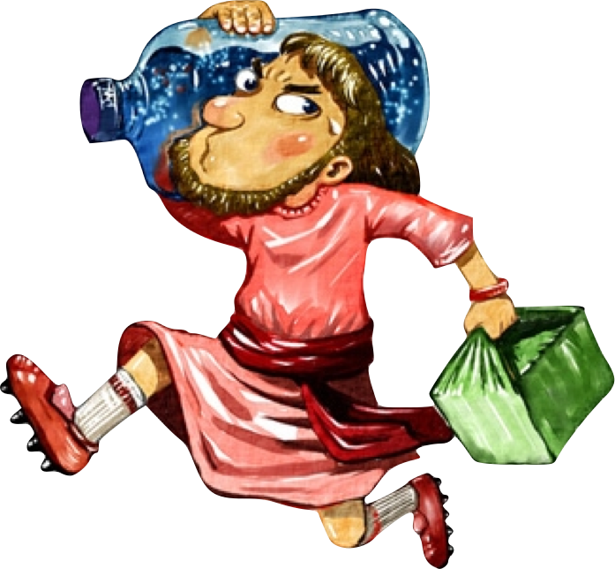
Notes:
とても誠実で忠実な臣下-王と王妃の信頼
預言者100人を隠して自分の財産で食べさせた
誰でしょうか?

Slide 6
ｵﾊﾞﾃﾞﾔ
Notes:
職業は?公務員

Slide 7
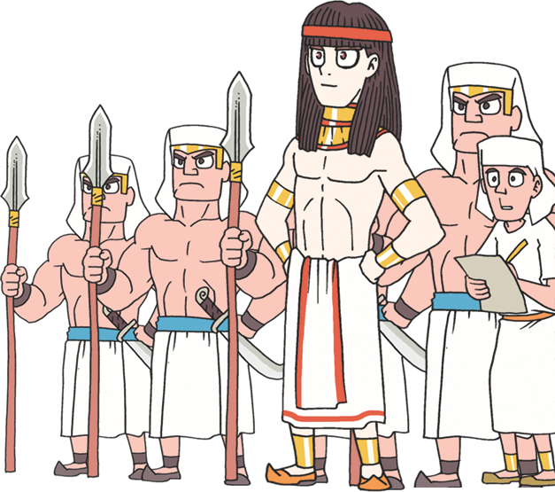
Notes:
全世界の飢謹、国、民族を生かした人
この人の職業は?

Slide 8
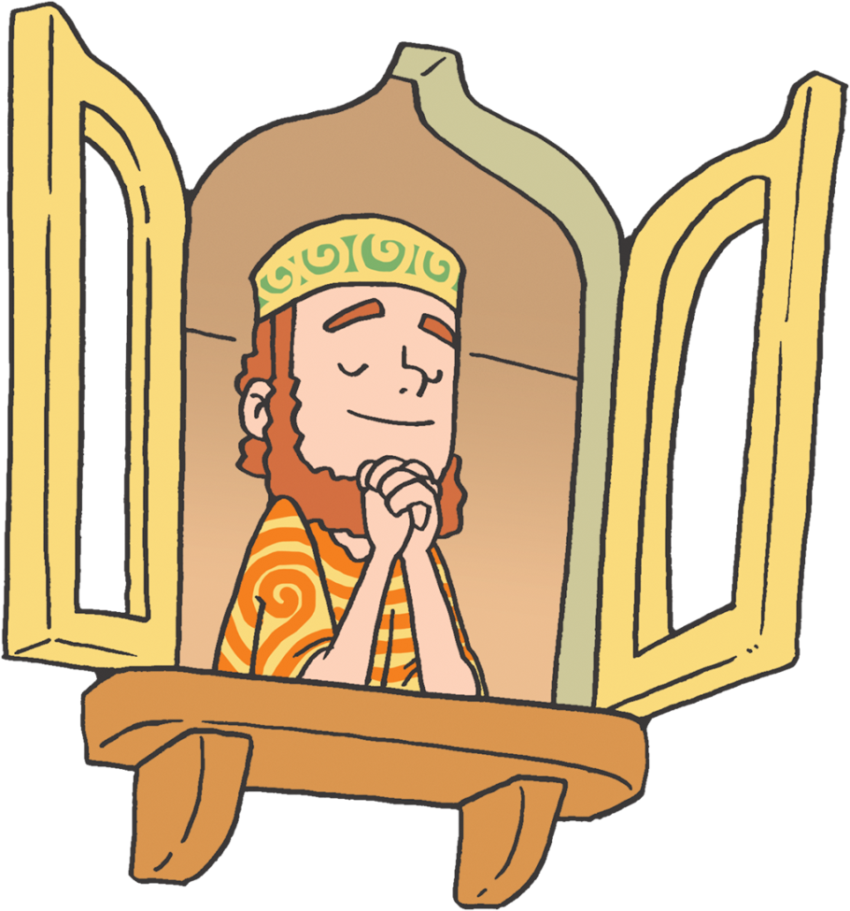
Notes:
バビロン捕囚-選抜-異邦の国で仕事をすること
メネ、メネ、テケル、ウ・パルシン(秤ではかってみたら、足りないので、終わらせてメディヤとペルシヤに与える。)-その日の夜、ベルシャツァル王-ダリヨス王
ダリヨス王-敏捷で最も優れたダニエル-全国を治めるようにする

Slide 9
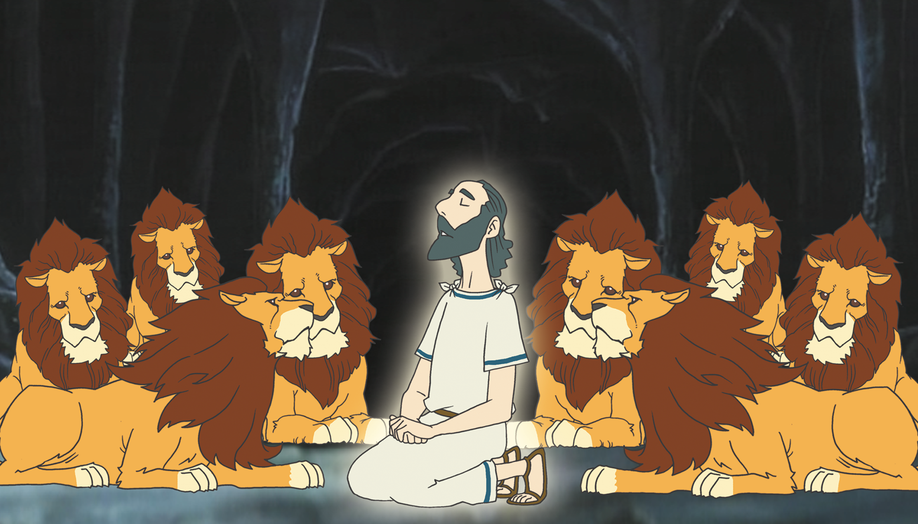
Notes:
悪い家臣の謀略-王の他に他の神-ライオンの穴に
王の心配-ライオンの穴件
この人は?職業は?

Slide 10
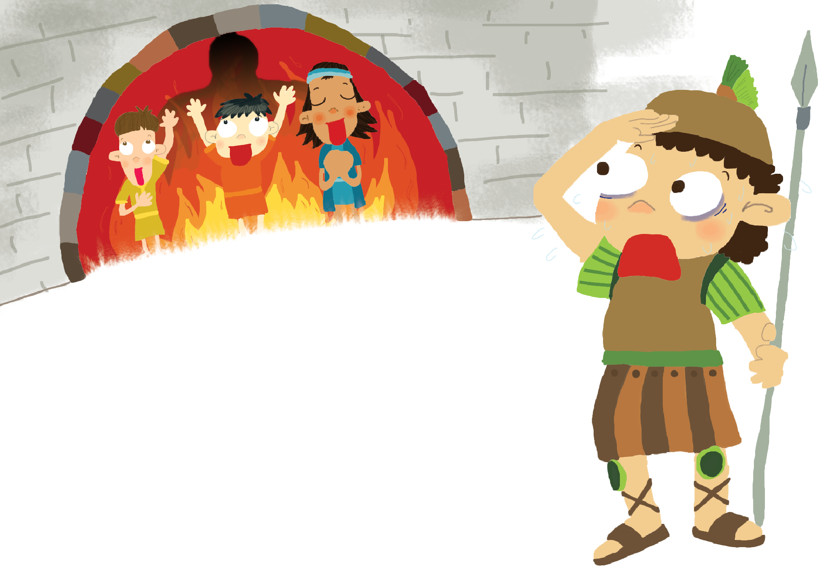
Notes:
3人の友人
ヨセフ、ダビデ、ソロモン
彼らの職業は?

Slide 11
Notes:
裁判官、公務員、政治家
聖書に最も多い記録、影響
今でも宣教の第1位の門(多くの宗教、理念)

Slide 12

Notes:
士師記- 14人の裁判官の話
オニエテル-カレブ-アナク山地の戦闘の主役
契約をたしかに知っている人

Slide 13
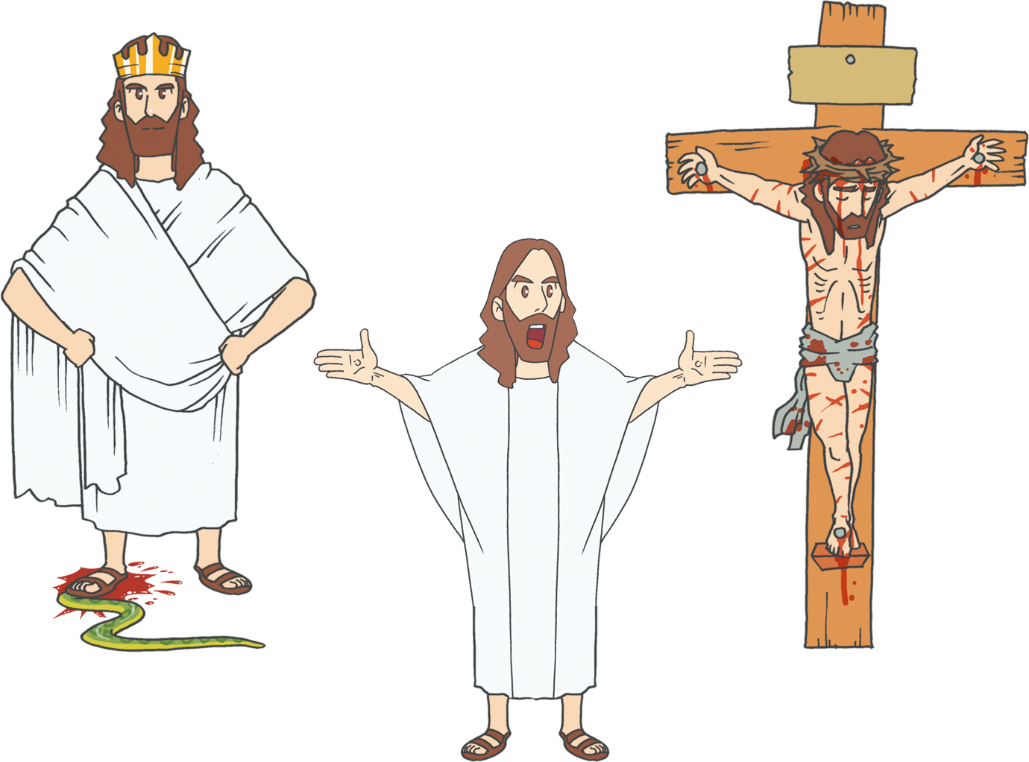

Notes:
この世の問題の開始
根本問題
3職

Slide 14


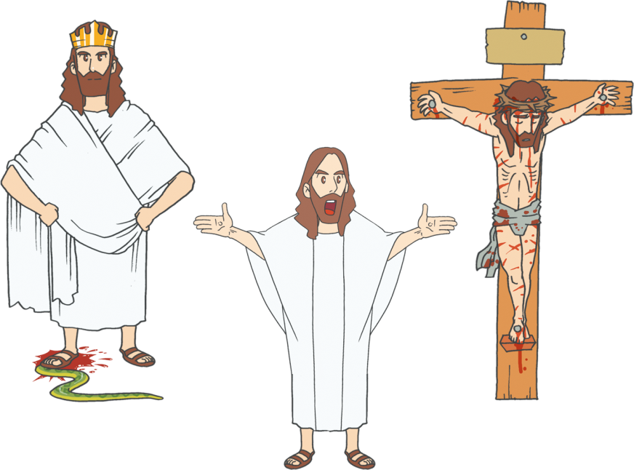
Notes:
すべての世の中、問題をこの目で見るレムナント
福音に刻印されたレムナント
イエスはキリスト?ただキリストのほかはだめだ。
-刻印

Slide 15
Notes:
ヨシュアが死んでイスラエルはまた契約をのがして
バアル、木像をおがんで
主がメソボダミアの王クシャン · リシュアタイムの手に- 8年

Slide 16
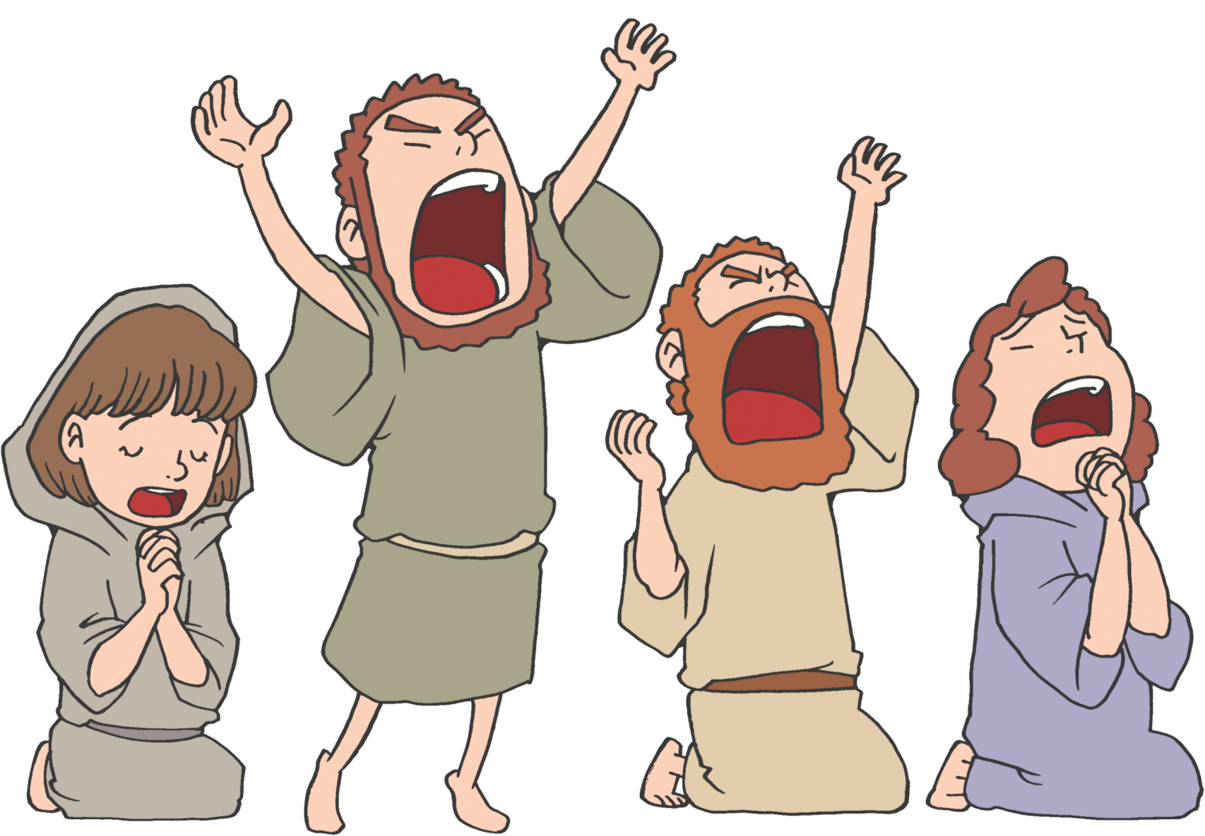
Notes:
オテニエルを士師として立て、イスラエルを救い出されること
オテニエルはどんな士師?

Slide 17
しゅの れいが かれの うえに あった。かれは
イスラエルを さばき、たたかいに でていった。
しゅは アラムのおう クシャン・リシュアタイムを
かれの てに わたされた。それで かれの
せいりょくは クシャン・リシュアタイムを おさえた。
ししき 3:10

Slide 18
Notes:
主の霊が臨んだオテニエル
契約を正しく知っている人
ミッション

Slide 19

Notes:
寝る前5分深い祈り-そのような人は私がいる所で答えがくる。(24時
神様の力が見られる。(25時)
ダビデ-牧場で一人で
ヨセフ-小部屋で一人で

Slide 20

もくそうしよう
まいにち かみさまに
ふかい いのりを する レムナント

